Slide 1
JSP 처리 과정
김태완

Slide 2
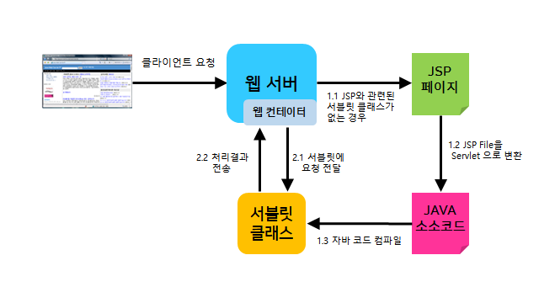
JSP 처리과정

Slide 3
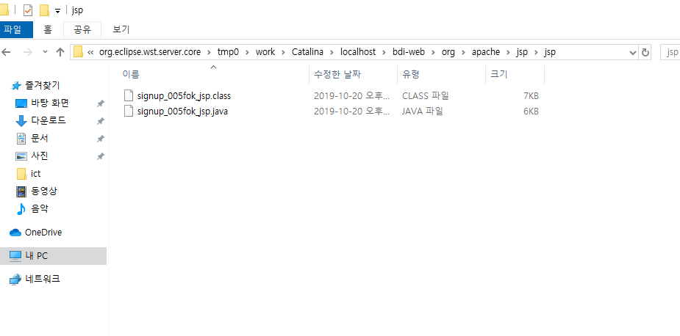
파일이 생성됨

Slide 4
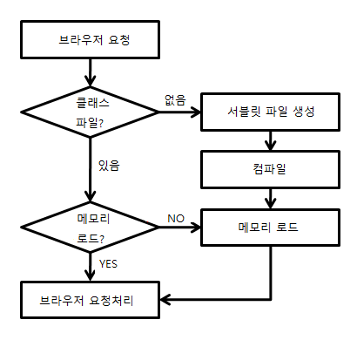
JSP 처리과정 순서도

